Slide 1
Operatoren
TI S2 ‘25/’26

Slide 2
Programma
Herhaling Classes/OO
Herhaling Aggregation/Composition
Operatoren

Slide 3
Herhaling Classes/OO
Class = data en functies bundelen
Type door gebruiker gedefinieerd
Data en functies by default private
Simpele class als:
class myClass{
int num;
string name;
};

Slide 4

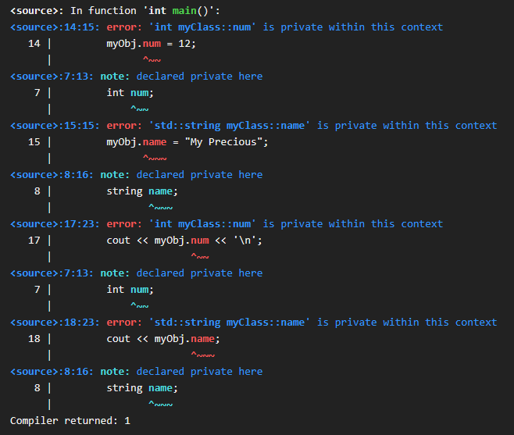
Herhaling Classes/OO
class myClass{
int num;
string name;
};
int main(){
myClass myObj;
myObj.num = 12;
myObj.name = "My Precious";
cout << myObj.num << '\n';
cout << myObj.name;
}

Slide 5
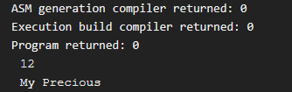
Herhaling Classes/OO
class myClass{
public:
int num;
string name;
};
int main(){
myClass myObj;
myObj.num = 12;
myObj.name = "My Precious";
cout << myObj.num << '\n';
cout << myObj.name;
}

Slide 6
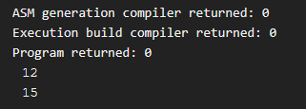
Herhaling Classes/OO
class myClass{
public:
int num;
string name;
};
int main(){
myClass myObj;
myClass yourObj;
myObj.num = 12;
yourObj.num = 15;
cout << myObj.num << '\n';
cout << yourObj.num;
}

Slide 7
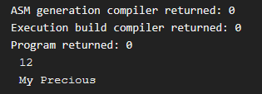
Herhaling Classes/OO
class myClass{
public:
int num;
string name;
void print() { cout << num << '\n' << name; }
};
int main(){
myClass myObj;
myObj.num = 12;
myObj.name = "My Precious";
myObj.print();
}

Slide 8
Herhaling Classes/OO
class myClass{
public:
int num;
string name;
void print();
};
void myClass::print(){ cout << num << '\n' << name;}
int main(){
myClass myObj;
myObj.num = 12;
myObj.name = "My Precious";
myObj.print();
}

Slide 9
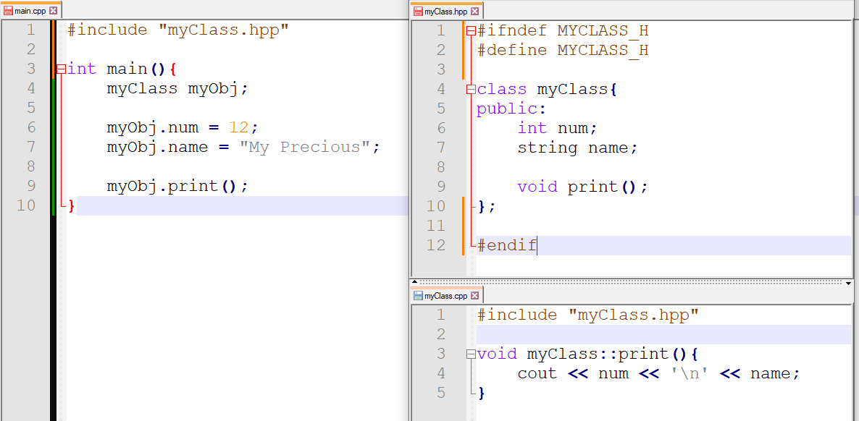
Herhaling Classes/OO

Slide 10
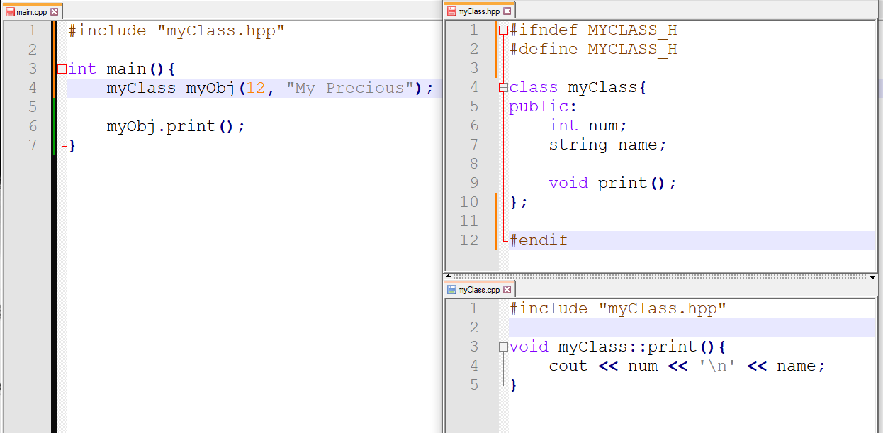
Herhaling Classes/OO

Slide 11
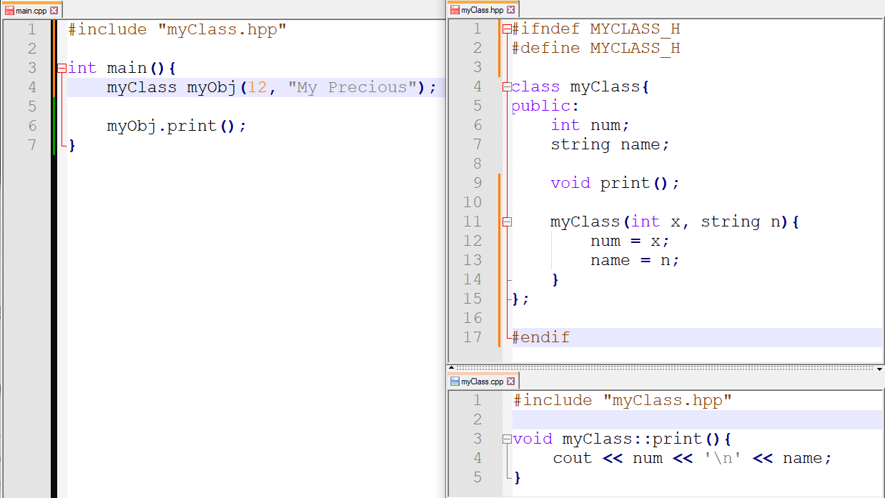
Herhaling Classes/OO

Slide 12
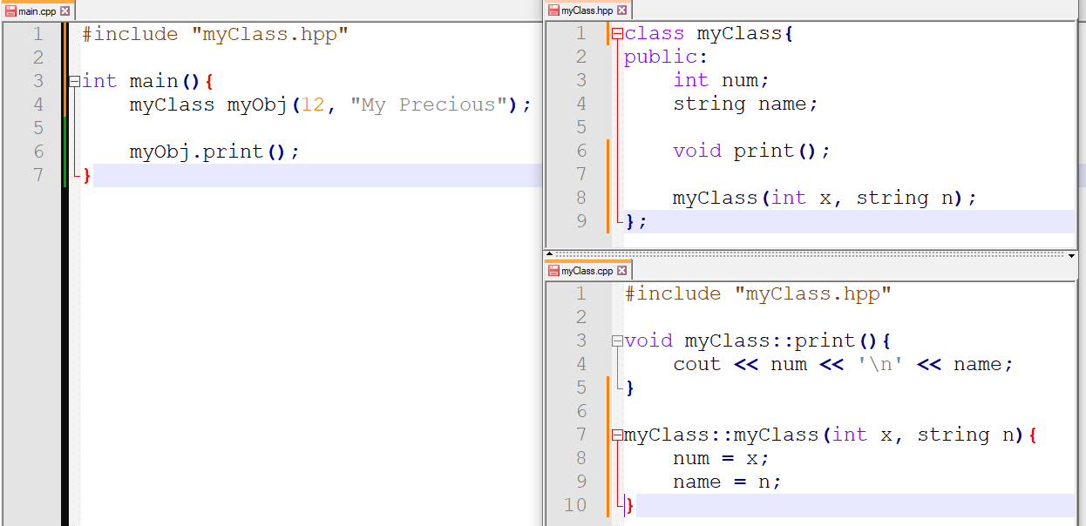
Herhaling Classes/OO

Slide 13
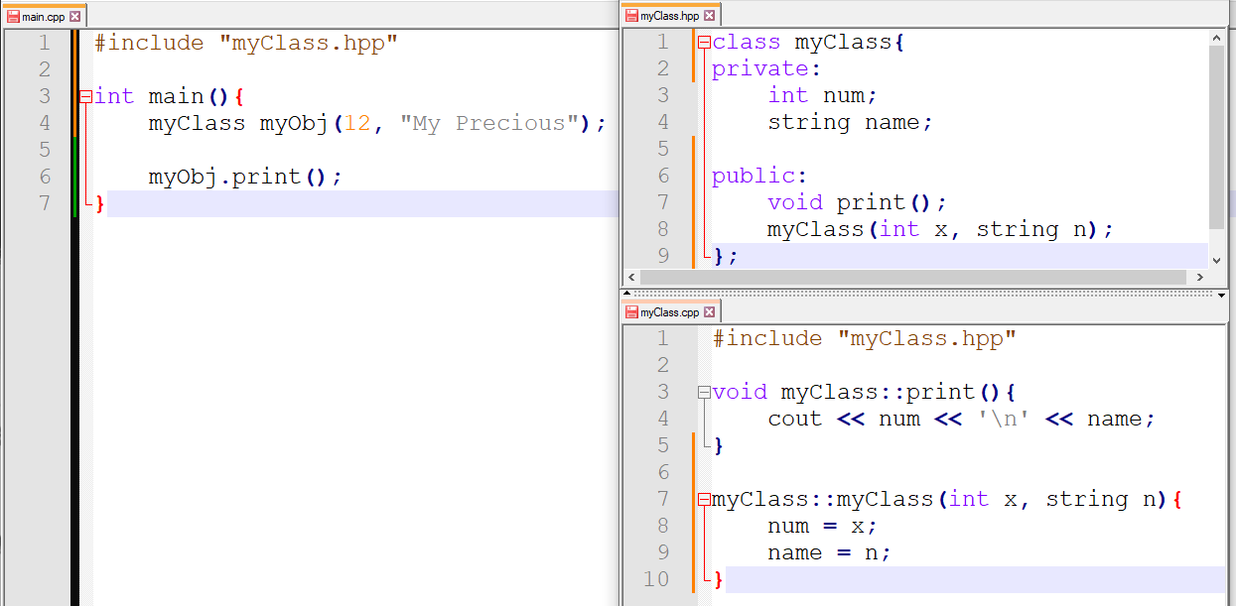
Herhaling Classes/OO

Slide 14
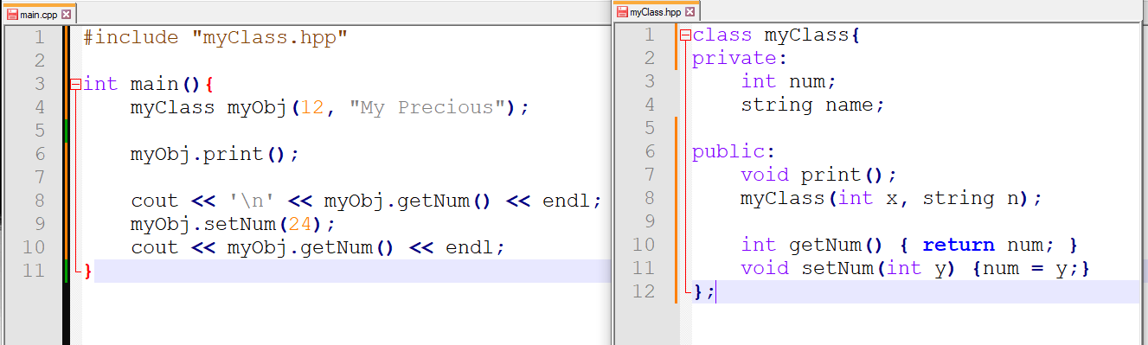
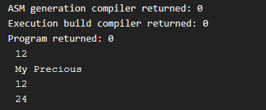
Herhaling Classes/OO

Slide 15
Herhaling Composition/Aggregation
Objecten kunnen zijn opgebouwd uit andere objecten
De manier waarop bepaalt of het aggregation of composition is
class tafelpoot{
private:
int height;
public:
tafelpoot(int h){height = h;}
}
class tafel{
private:
tafelpoot a,b,c,d;
public:
tafel ...
}

Slide 16
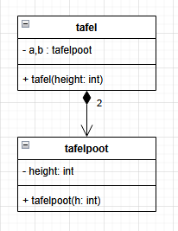
Herhaling Composition/Aggregation
Composition:
class tafelpoot{…}
class tafel{
private:
tafelpoot a,b;
public:
tafel(int height):
a(height),
b(height)
{}
}
int main(){
int tafelhoogte = 100;
tafel mijnTafel(tafelhoogte);
}

Slide 17
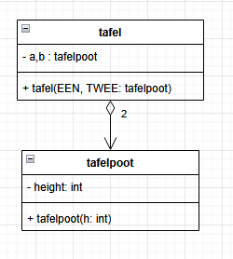
Herhaling Composition/Aggregation
class tafelpoot{...}
class tafel{
private:
tafelpoot a,b;
public:
tafel(tafelpoot EEN, tafelpoot TWEE):
a(EEN),
b(TWEE)
{}
}
int main(){
tafelpoot one(100);
tafelpoot two(200);
tafel mijnTafel(one, two);
}
Aggregation:

Slide 18
<br>
Daarna; operatoren

Slide 19
Operatoren
Soms willen we iets als dit kunnen doen:
class vector {
public:
int x;
int y;
. . .
};
vector a( 1, 2 ), b( 3, 4 );
// add b to a
a.x = a.x + b.x;
a.y = a.y + b.y;

Slide 20
Operatoren
Maar dan makkelijker..
class vector {
public:
int x;
int y;
. . .
};
vector a( 1, 2 ), b( 3, 4 );
// add b to a
a = a + b;

Slide 21
Operator
Voor ingebouwde types bestaat dat al:
int a = 10;
int b = 12;
int c = a + b;

Slide 22
Operator
Wat hier eigenlijk staat (syntactische suiker):
Herkennen we deze syntax?
int a = 10;
int b = 12;
int c = a.operator+(b);
class int {
...
public:
int operator+(const int & rhs) const;
}

Slide 23
Operator
Dit kunnen we ook zelf doen:
class vector {
public:
int x;
int y;
. . .
vector operator+( const vector & rhs ) const {
return vector( x + rhs.x, y + rhs.y ); }
};
vector a( 1, 2 ), b( 3, 4 );
// calculations with vectors
a = a + b;

Slide 24
Operatoren
Belangrijke concepten:
lhs en rhs;
operator overloading;
friend functions;

Slide 25
Samenvattend
Object Oriented programming maakt gebruik van classes
Classes zijn een manier om data en functies te koppelen
Binnen classes kun je encapsulation toepassen
Objecten kunnen gecombineerd worden tot grotere objecten
We kunnen voor onze objecten zélf operatoren (+,-,/,*, etc.) maken

